Slide 1
Создание здоровьесберегающей среды в коррекционных учреждениях Автор проекта Фахаргалиева Эльвира Викторовна, воспитатель ГБС(К)ОУ школа-интернат №5. г.о.Тольятти 2014г.

Slide 2
Наша Проблема
Организация здоровьесберегающей среды в школе
Проблемам, связанным со здоровьем учащихся, соответствуют задачи в этой области, стоящие перед школой: –снятие учебных перегрузок, приводящих их к состоянию переутомления; –организация физической активности учащихся, профилактика гиподинамии; –организация правильного питания школьников во время их пребывания в школе; –профилактика школьных болезней; –охрана и укрепление психологического здоровья учащихся (предупреждение стрессов, распространения вредных привычек, зависимостей и т.д.)

Slide 4
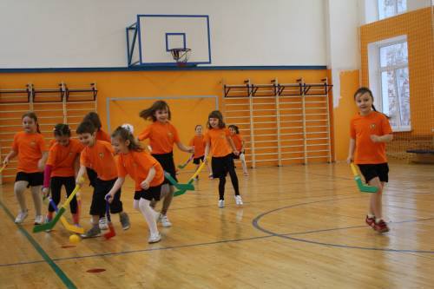
«Забота о здоровье – это важнейший труд воспитателя. От жизнедеятельности, бодрости детей зависит их духовная жизнь, мировоззрение, умственное развитие, прочность знаний, вера в свои силы…».
В.А.Сухомлинский.

Slide 5
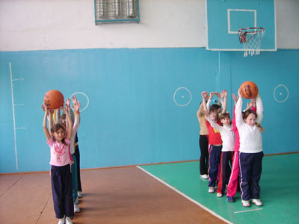
Сохранение и укрепление здоровья обучающихся. Формирование у школьников навыков организации здорового образа жизни посредством развития здоровьесберегающей среды в образовательном учреждении
Цель Проекта

Slide 6
Задачи программы:
1. Укрепление материально-технической базы школы, приведение условий обучения в полное соответствие с санитарно-гигиеническими нормами.
Условия проведения урока должны соответствовать санитарно-гигиеническим нормам таким как:
Воздух
Освещенность
Размер помещения
Шум
Мебель (размеры, размещение в классе

Slide 7
Задачи программы
2. Формирование у школьников через цикл учебных дисциплин и внеучебных форм деятельности системы знаний о здоровье человека и здоровом образе жизни, мотивации на сохранение своего здоровья и здоровья окружающих людей.
Для выполнения этой задачи нужно выполнить следующие мероприятия:
Организация игр на воздухе(походы, прогулки)
Открытое занятие «Коррекционные упражнения на развитие опорнодвигательного аппарата»
Открытое занятие «Комплекс упражнений на развитие гибкости для детей с ДЦП» (Обучение родителей комплексу упражнений по здоровьесбережению для применения в домашних условиях)

Slide 8
Задачи программы:
3.Осуществление медико-физиологического и психолого-педагогического мониторинга состояния здоровья обучающихся.
Факторы осуществления:
Психологический климат на уроке
Стиль педагогического общения учителя с учащимися
Степень реализации учителем индивидуального подхода к ученикам
Соответствие используемых технологий обучения и методических приемов возрастным и функциональным возможностям школьников.

Slide 9
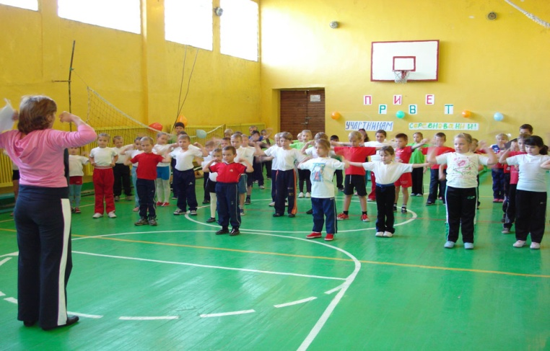
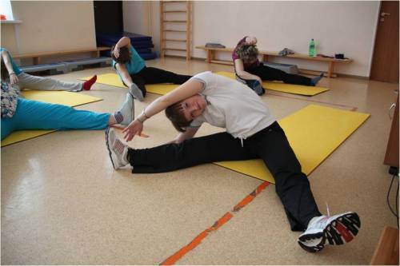
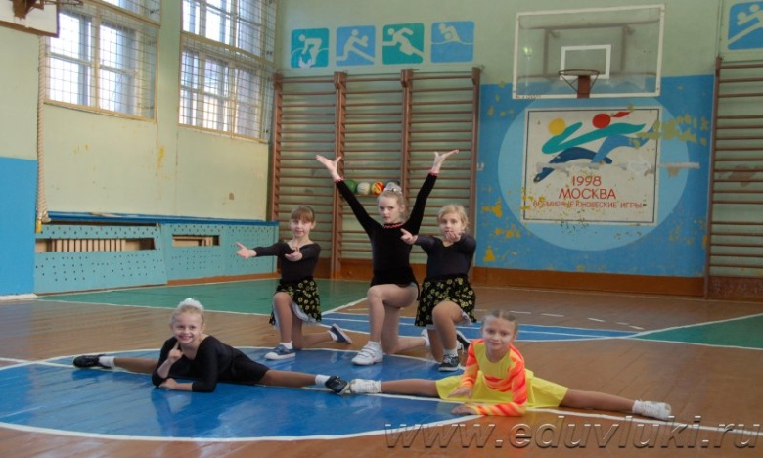
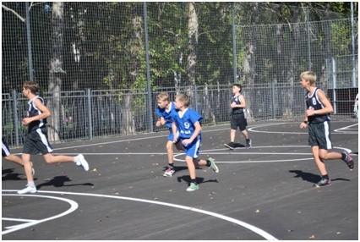
Этапы выполнения проекта
Физкультурно-оздоровительная работа в школе

Slide 10
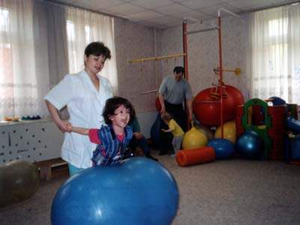
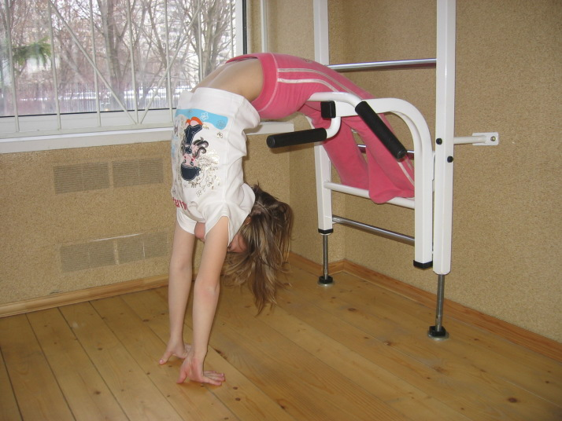
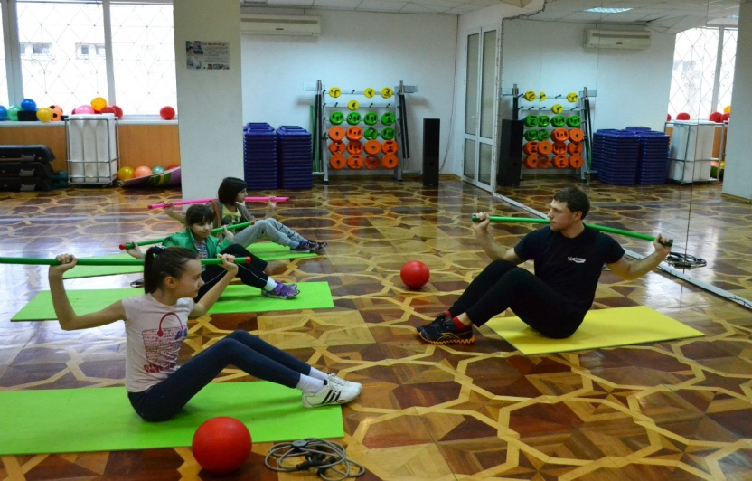
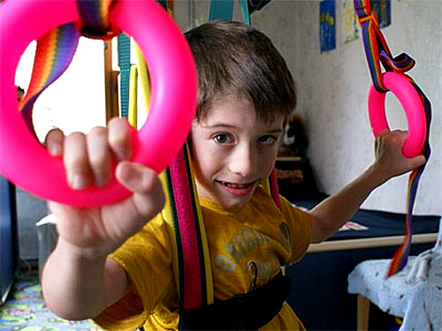
Этапы выполнения проекта
«Комплекс упражнений на развитие гибкости для детей с ДЦП» (Обучение родителей комплексу упражнений по здоровьесбережению для применения в домашних условиях)

Slide 11
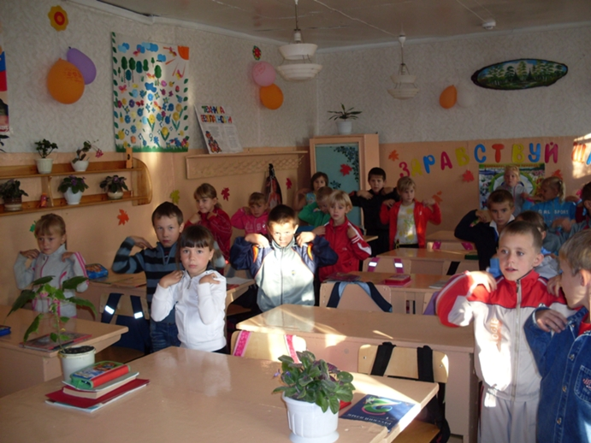
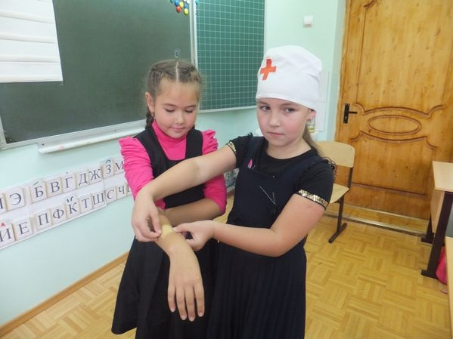
Этапы выполнения проекта
Осуществление медико-физиологического и психолого-педагогического мониторинга состояния здоровья обучающихся
-Физкультминутки -Обучение детей
для отвлечения от
урока

Slide 12
Ожидаемый результат
По данным статистики мы видим увеличение активности учащихся на занятиях и вне их.

Slide 13
Ожидаемые конечные результаты реализации программы
Изменение у субъектов образовательного процесса отношения к своему здоровью; выработка способности противостоять вредным привычкам и отрицательным воздействиям окружающей среды, желания и умения вести здоровый образ жизни
Повышение социально-психологической комфортности в детском коллективе
Увеличение числа школьников, занимающихся в спортивных кружках и секциях
Повышение информированности обучающихся по вопросам здоровьясбережения.

Slide 14
Спасибо за внимание!
Здоровья Вам!

